Slide 1
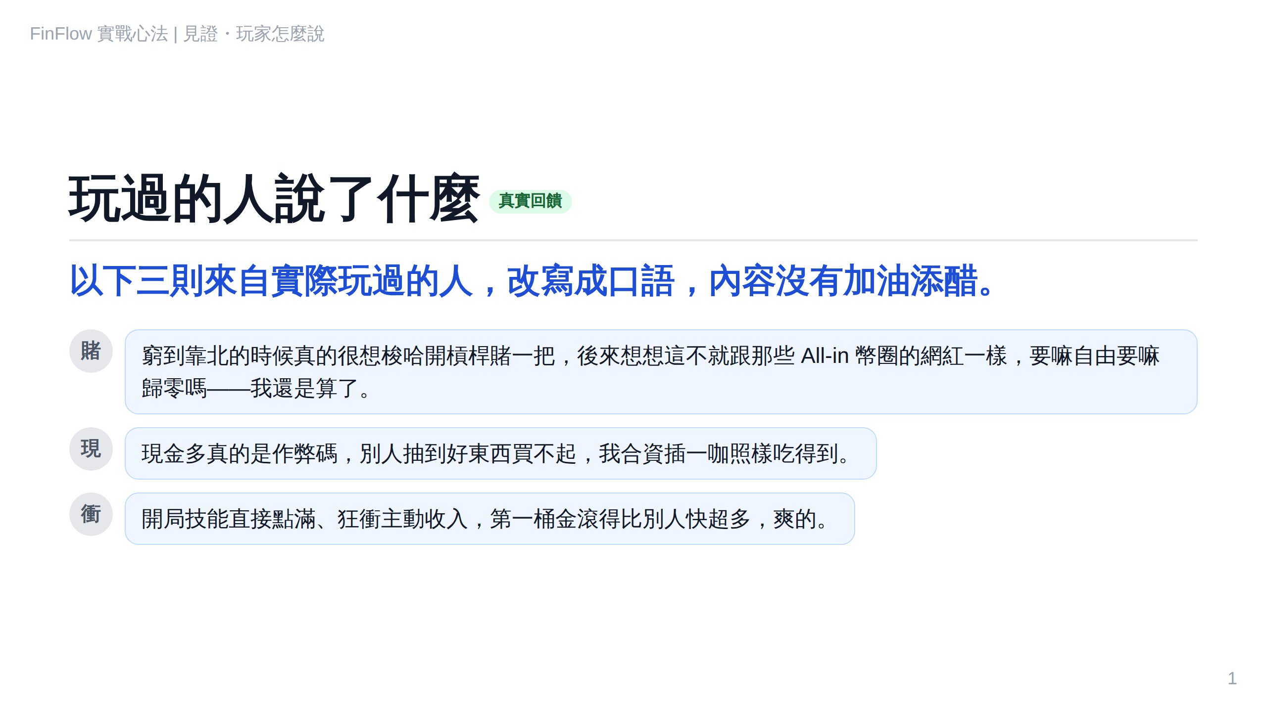
Notes:
見證-1

Slide 2
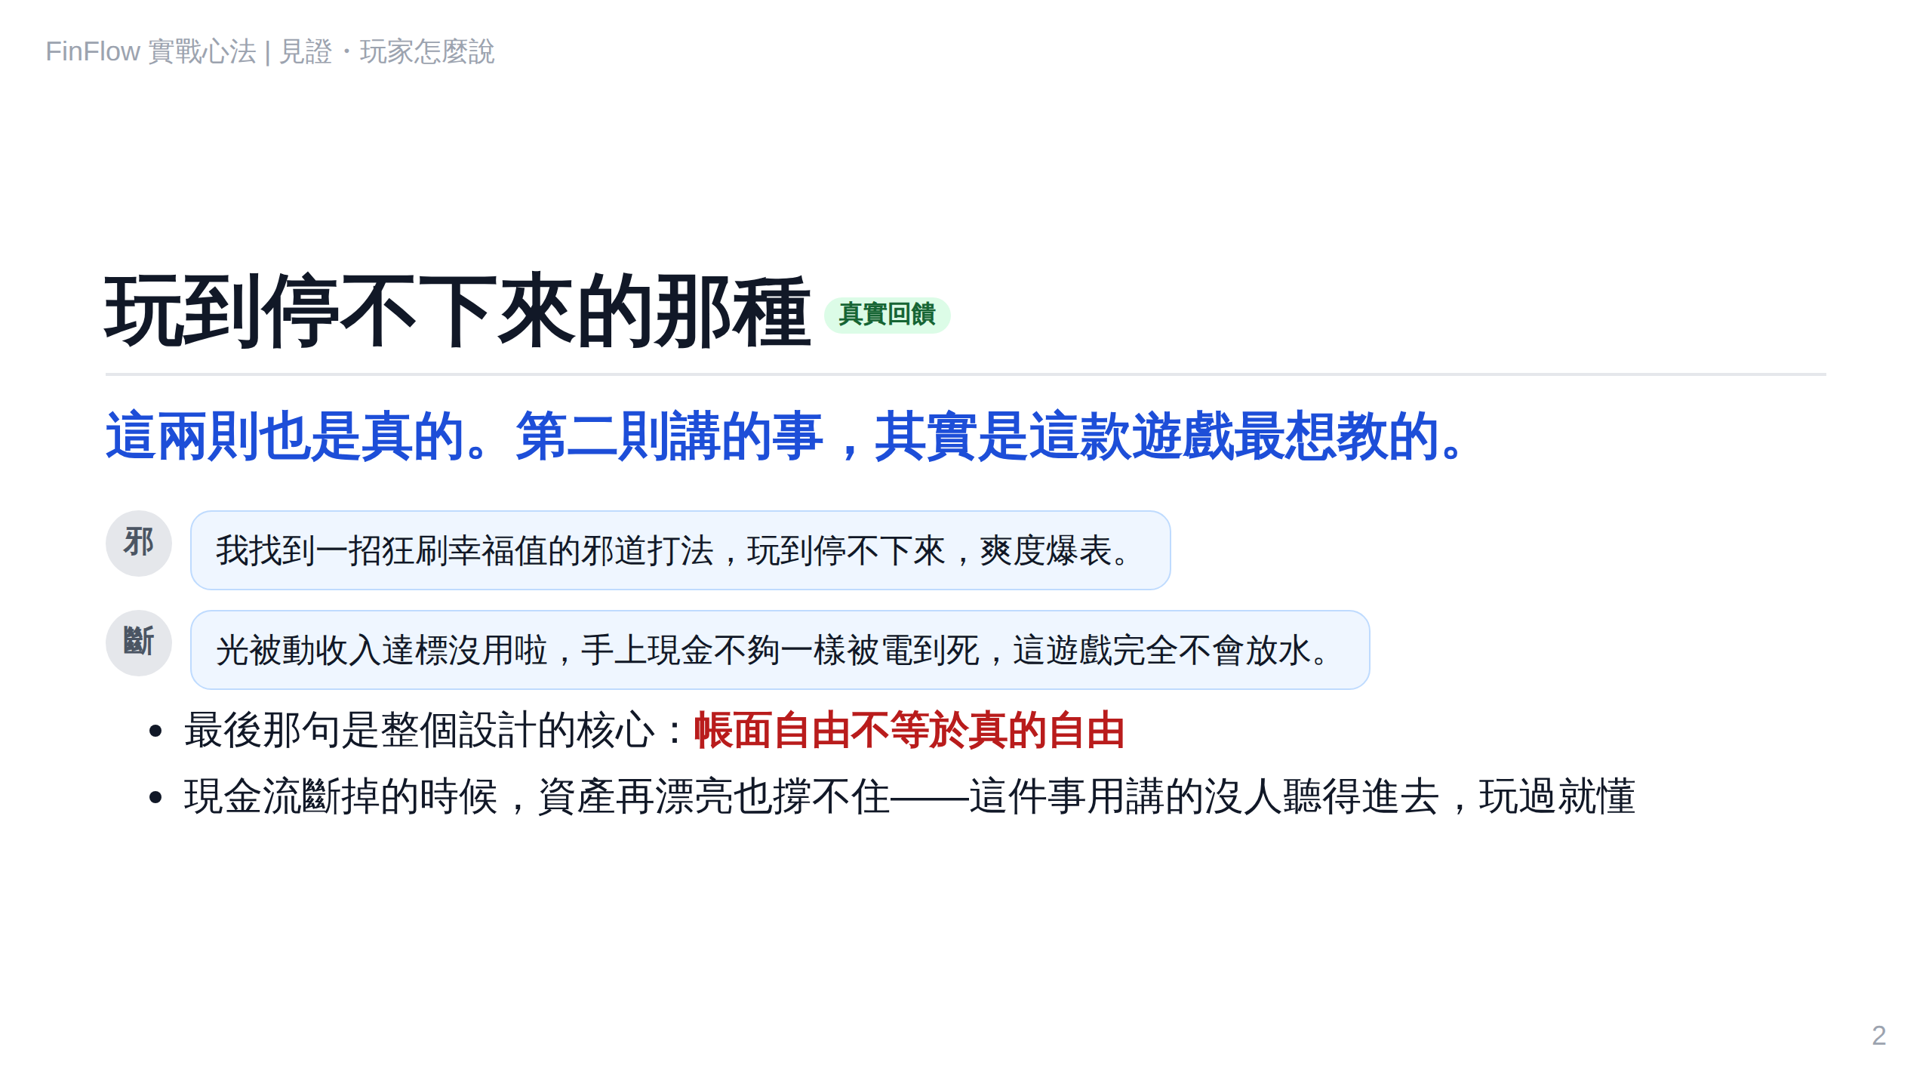
Notes:
見證-2

Slide 3
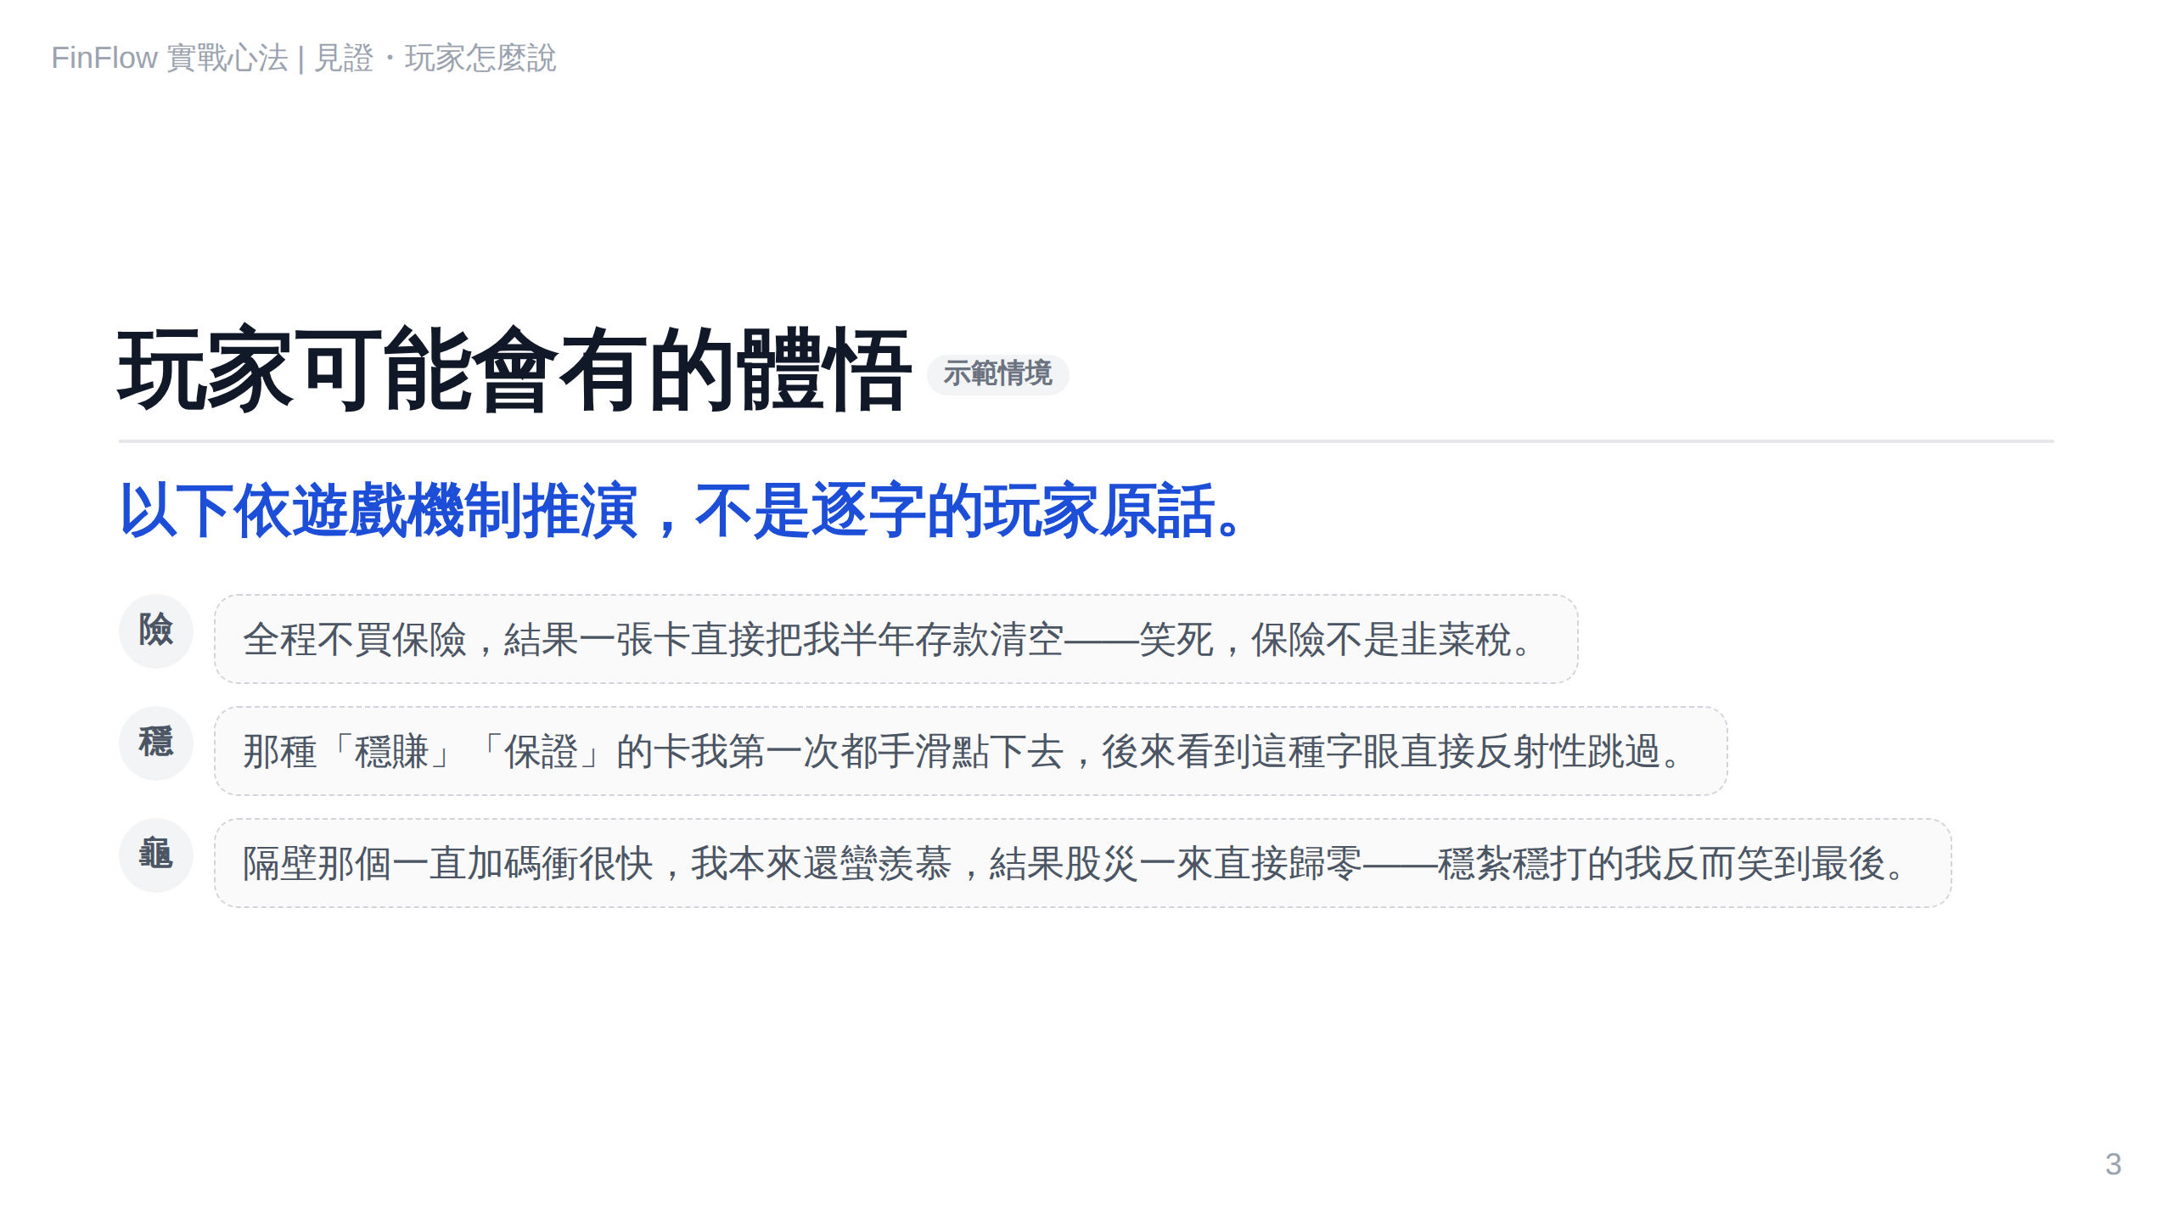
Notes:
見證-3

Slide 4
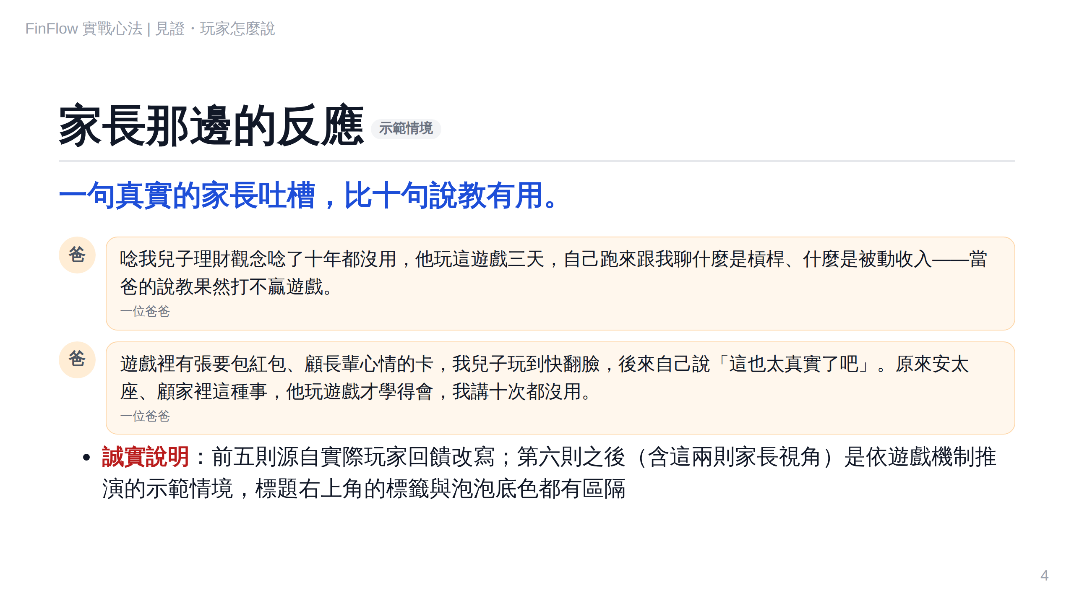
Notes:
見證-4

